Slide 1


La violencia, su reproducción, prevención y tratamiento.
Influencia del estrés neonatal en el desarrollo de conductas agresivas en la adultez y su reversión por la exposición al ambiente enriquecido: Una visión desde las neurociencias
Dra Erika Estrada Camarena
Neuropsicofarmacología, INPRFM

Slide 2

Experiencias adversas en etapas tempranas de la vida se vinculan a una mayor vulnerabilidad para desarrollar alguna patología psiquiátrica (Bale et al 2010; Pollack et al 2003; Rutter et al 2001) .
  Mujeres mayor vulnerabilidad (2:1)
Muerte
temprana
Enfermedad,
Problemas sociales, no adaptación
Experiencias adversas tempranas
Conductas de riesgo
Daños cognitivo, emocional y social
Muerte
Concepción
Notes:
Entre las que se encuentran cuadros de ansiedad, depresión, abuso de sustancias y problemas de conducta. Cuidado parental en etapas tempranas de la vida disminuye el riesgo de desarrollar estas patologías y se h asociado a cambios anatomofuncionales como prevencion de la disminución ne volumen hipocampal y adelgazamiento de la ctx y aumento en el tamaño de la amigdala.

Slide 3
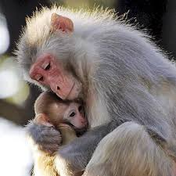

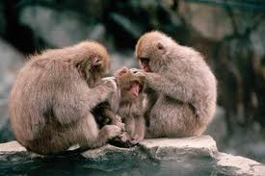
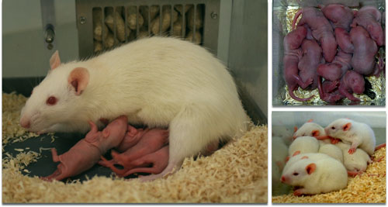
Conducta materna:
¿La conducta social mas importante?
Notes:
Conducta conservada en las diferentes especies de mamíferos que permite establece un vínculo social fuerte: desarrollo de conductas sociales entre los individuos. En los roedores son conductas estereotipadas que involucran: acarreo; acarreo total ; elaboración del nido; limpieza y acicalamiento de la cría; postura de amamantamiento.

Slide 4
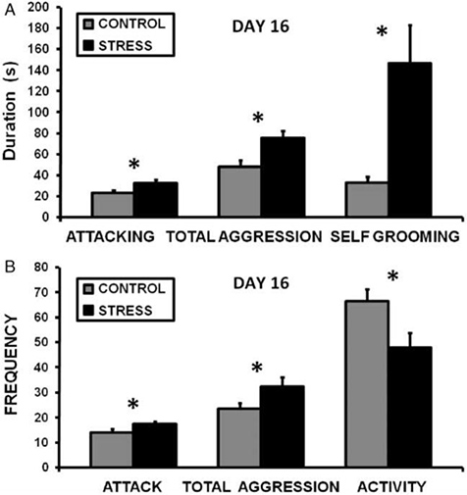
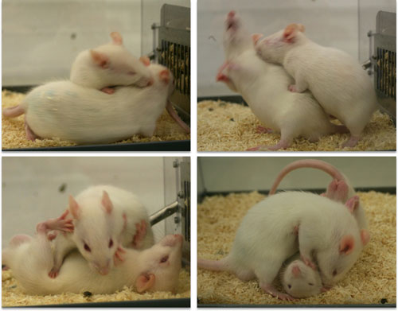
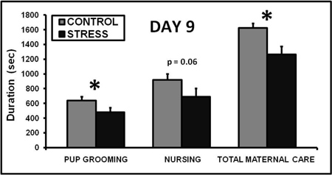
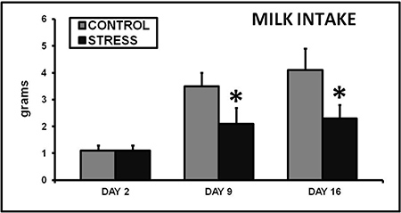
Estrés durante el periodo post-parto:
Carini et al, 2013. Using chronic social stress to model post-partum depression in lactanting rodents.
Jove76 ,e50324 :1-8
Notes:
Conducta agresiva. Ataques= boxing o interceptar al intruso; Biting= mordidas; dirigidas al cuello o a otras partes del cuerpo; patear= usar las patas para atacar al intruso; empujar al macho con cuerpo o los extremidades

Slide 5
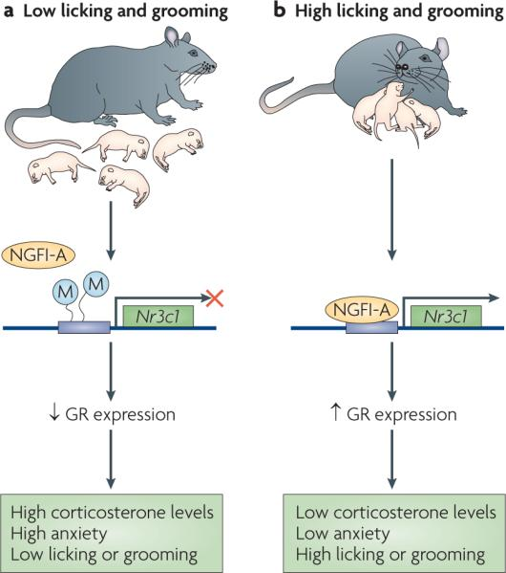
Feder et al, 2009. Psychobiology and molecular genetics of resilence. Nat Rev Neurosci 10:446-457
Notes:
Bajos niveles de grooming materno promueven la disminución del factor de crecimiento neural inducible-la proteina A, lo cual favorece la metilación del gen al receptor GR en el hipocampo. En la adultez, las crias muestran mayores niveles de coritcosterona, ansieda y un cuidado materno deficiente

Slide 6
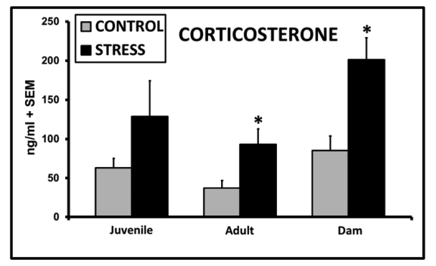
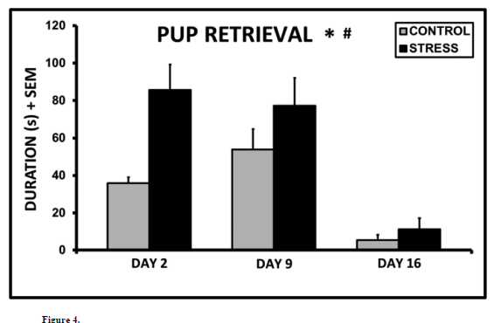
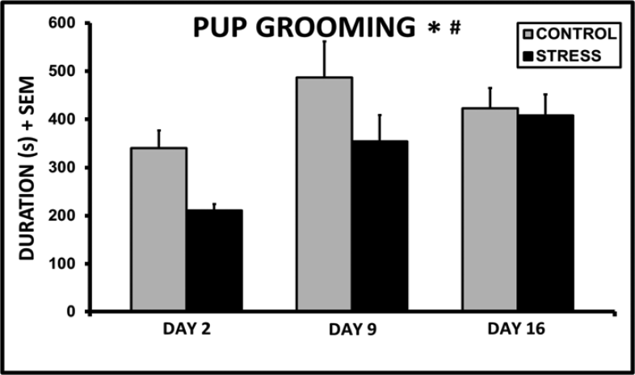
Hijas de madres estresadas
Bajos niveles de prolactina
Altos niveles de estradiol
Aumenta la latencia de la conducta de amamantamiento y disminuye la ingesta.
Disminución de cuidado materno
Carini y Nephew. Effects of early life social stress on endocrinology, maternal behavior, and lactation in rats., Hormones & Behav, 2013
Notes:
Además de los altos niveles de cort, se observa la dismninución de prolactina (la producción de leche), aumento en estradiol= semejante a lo observado en el periodo post-parto

Slide 7
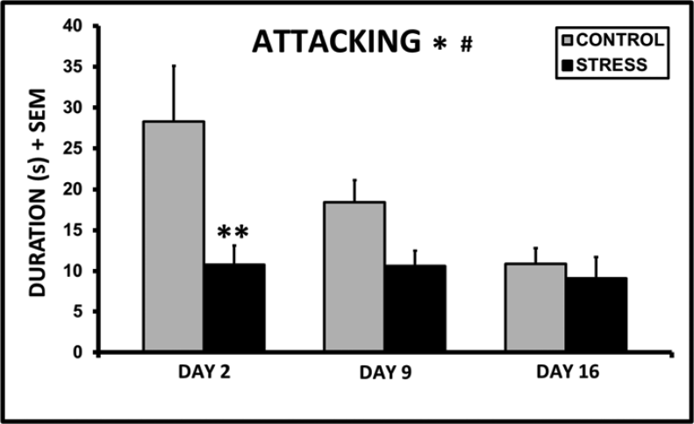
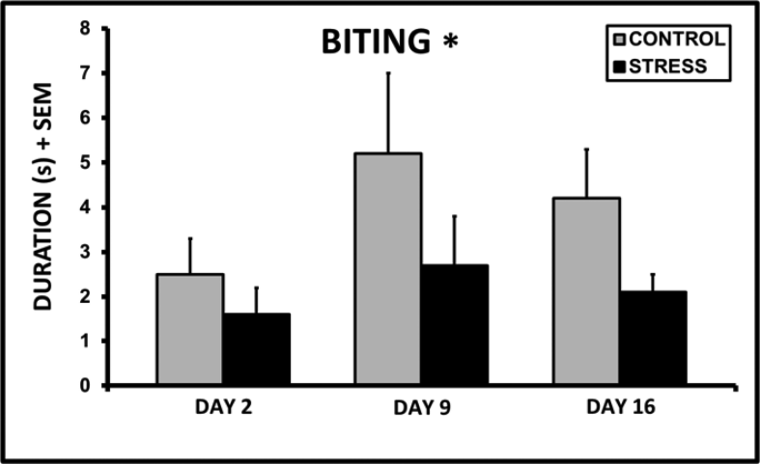
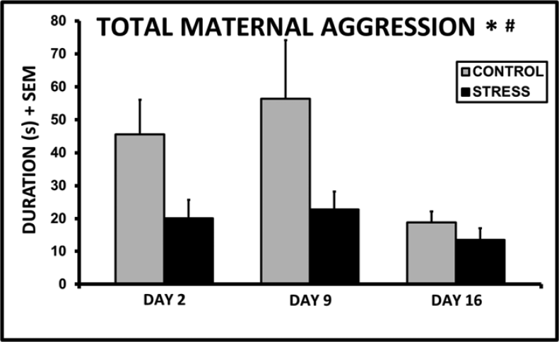
Hijas de madres estresadas
Anhedónicas
Ansiosas
Deterioro de memoria
Sumisión
¿Problemas de adaptación?
Carini y Nephew. Effects of early life social stress on endocrinology, maternal behavior, and lactation in rats. Hormones & Behav, 2013

Slide 8
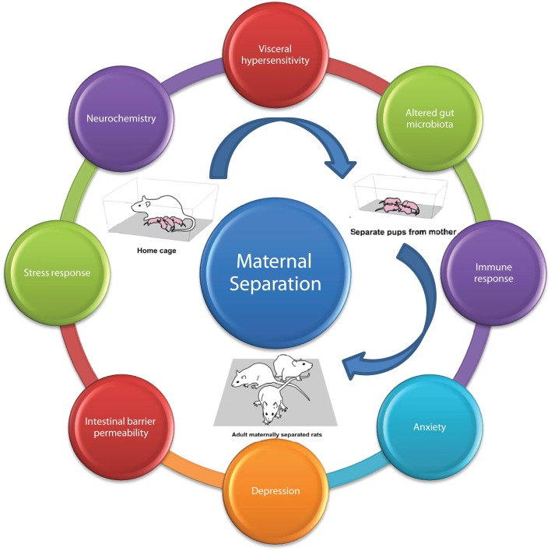
Separación materna
Adaptaciones a largo plazo:
Imbalance entre MR y GR
Daña la respuesta del eje HHA
corticosterona
ACTH
AVP
ANSIEDAD
AGRESION
Notes:
En regiones específicas del hipocampo, septum y amigdala. En el hipocampo los cambios son asociados con una regulación pobre del proceso de retroalimetnación negativa del eje HHA

Slide 9


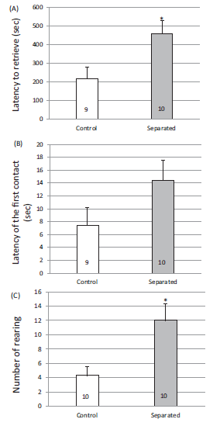
Otras historia:
¿que pasa con las madres?
facilita la respuesta a los psico-estimulantes (Dopaminérgicos)
Facilita la respuesta del eje HHA (corticosterona) ante un estresor agudo (FST) (Silveira et al 2013)
Aumenta la latencia para el “acarreamiento de las crías e instalación del nido” .
Daña la memoria
(Aggugia et al 2013)

Slide 10
Otras historia:
¿qué pasa con las madres?
Aumenta la ansiedad dependiendo del protocolo de separación
Aumenta el efecto de la abstinencia a progesterona (SPM)
Aumenta la agresión (residente-intruso)

Slide 11
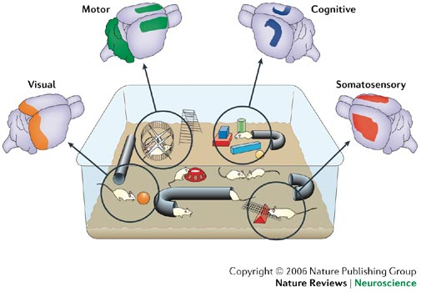
Ambiente enriquecido: exposición a situaciones novedosas y complejas mediante alteraciones físicas y sociales del medio ambiente
Notes:
Que favorezcan el desarrollo de conductas que permitan contender y adaptarse a nuevas situaciones que resulten estresantes, re-encuadre de la situación logrado a través del enfrentamiento diario a retos pequeños pero novedosos. Favorece la resilencia al estrés=capacidad del indiviudo para adaptarse exitosamente al estrés agudo, cronico o eventos traumáticos. Es un proceso activo y no solo la ausencia de patologías. Terapia psicológica (cognitivo-conductual)

Slide 12
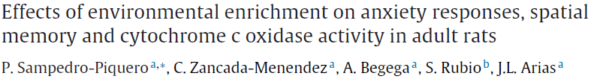
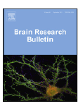
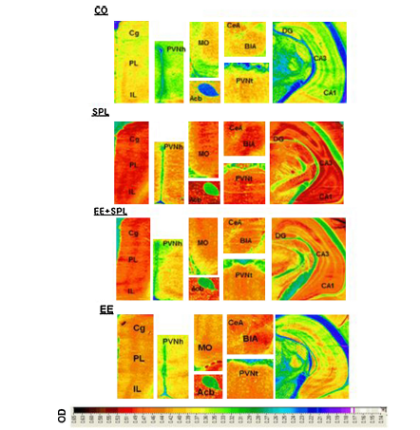
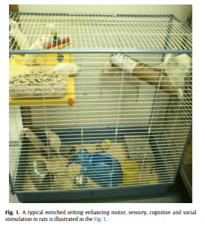
control
Aprendizaje
espacial
Aprendizaje +
Ambiente
Ambiente
enriquecido
Memoria espacial
Ansiedad
Disminuye al actividad de Cox en
áreas cerebrales asociadas a la ansiedad
COx , citocromo oxidasa (actividad)
Notes:
Corteza infralimbica, amgidala basolateral, PVN y el hipocampo ventral. AREAS asociadas a la expresión de la ansiedad

Slide 13
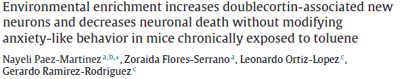

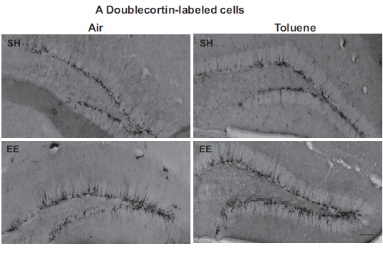
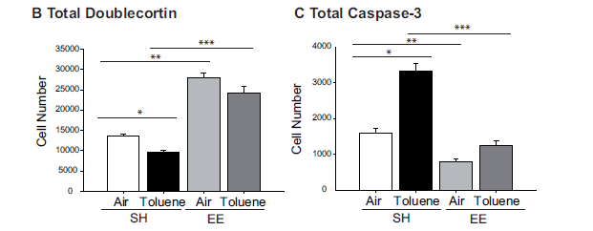

Slide 14
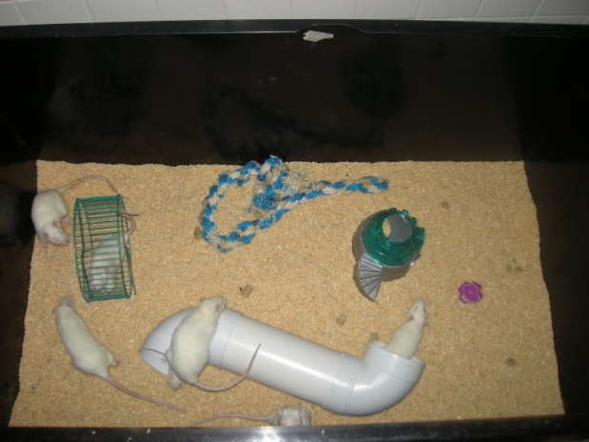
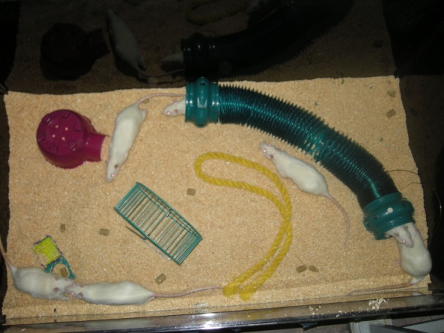
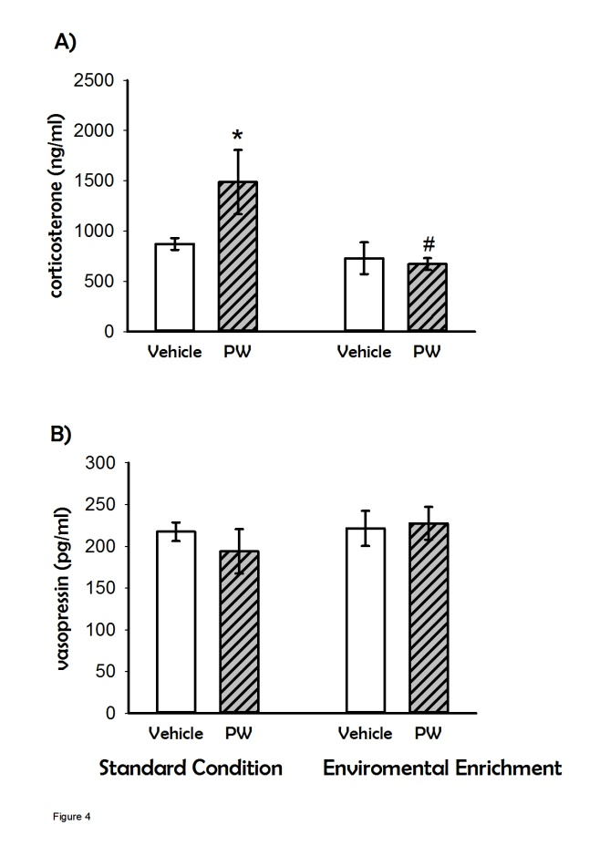
Ambiente enriquecido: efectos conductuales y sobre el eje HHA
Islas-Preciado et al, enviado
Islas-Preciado et al, en preparación

Slide 15
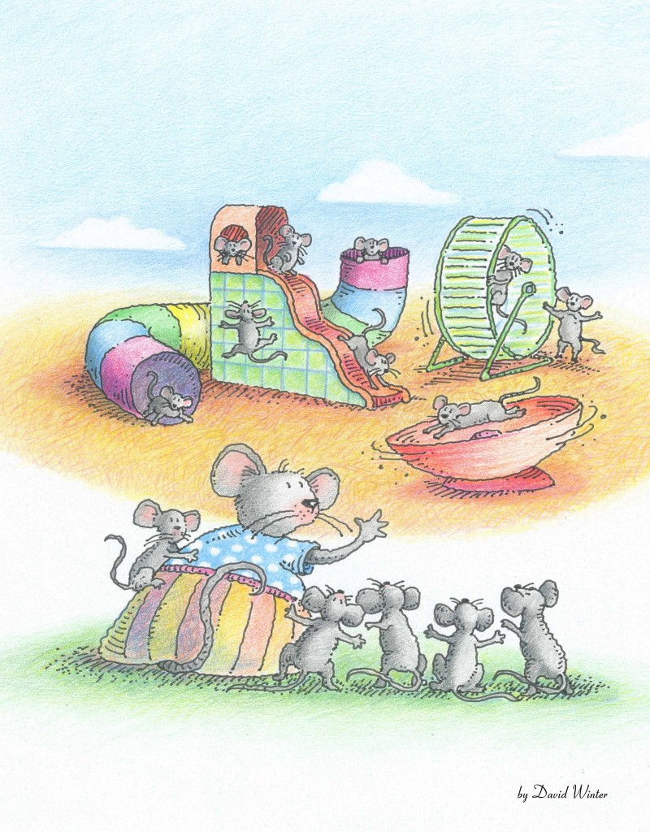
Conclusiones:
EE es una herramienta útil para revertir:
la ansiedad
re-establecer al funcionlidad del eje HHA
¿disminuir la agresión?
¿conducta materna?

Slide 16



Agradecimientos:
Neuropsicofarmacología:
Psicol Dannia Islas Preciado (doctorante)
Biol. Gabriela Ugalde
Neurofisiología Molecular
Dra Patricia de Gortari Gallardo, INPRF
Neurogénesis y Células Madre
Dr Gerardo Ramírez-Rodriguez, INPRF
Departamento de Farmacobiología
Dra Carolina López Rubalcava, CINVESTAV
“Proyecto Igualdad entre Hombres y Mujeres 2015” .

